Slide 1


Análisis no supervisado a los datos de matshalaba et al. 2020
Carlos Alexis Silva Aballay
Proyecto 2 parte 3

Slide 2
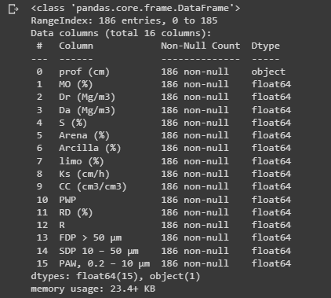
Diccionario

Slide 3
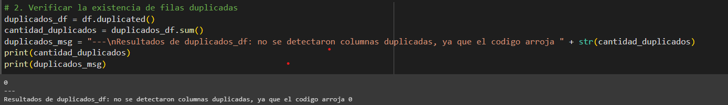
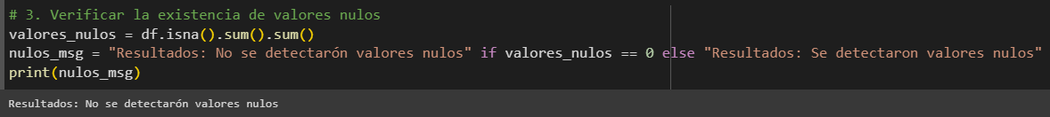
Datos
-No se detectaron filas duplicadas
-No se detectaron valores Nulos

Slide 4
Datos
-No se detectaron valores outliers
-No se detectaron inconsistencias

Slide 5
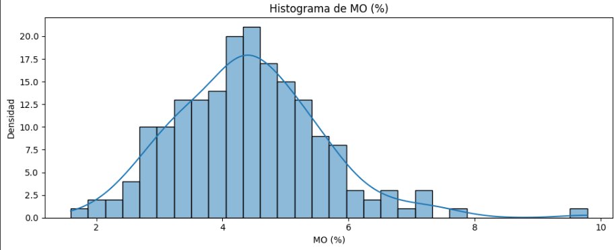
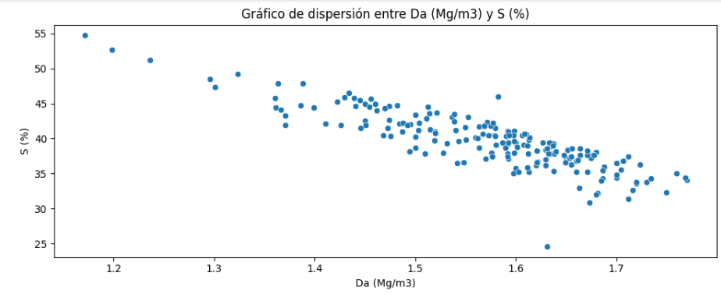
Gráficos

Slide 6
Datos

